Slide 1
实训答辩
小组：第二组
导师：吕伟朋

Slide 2
1
2
3
4
实训收获
工作内容
项目分析
工作总结

Slide 3
实训收获
1

Slide 4

01
实训的目的
目标
对于长期在学校学习的我们而言，只有书本上浅薄的知识和理论，没有丰富的工作经验和项目实践，也缺乏完成项目所需要的理论经验，对于即将要步入实习工作的我们来说，本次实训，能够让我们更加清楚的了解到公司的项目任务分配情况以及各项任务业务流程，也增强了我们彼此之间的合作能力，具备了相应的知识和工作对应的技能，对于今后自己项目开展工作提供了一个很好的开端和基础。

Slide 5
02
培训的内容
开发环境的统一配置
成功运行并熟悉项目的功能实际操作情况
熟悉并掌握开发项目的story列表，获取项目story编号
完成问题单和测试用例的提交，完成获取story的单元测试

Slide 6
工作环境的统一
开发工具：IDEA
数据库：MySQL
控制系统：SVN
统一开发工具目的：已经开发好的代码功能可以在所有人的开发工具上成功运行并运行出相同的效果；
统一控制系统目的：将大家在单元测试中完成的或正在修改中的所有代码集中在一起进行管理，每个人都可以通过更新获取最新版本代码。

Slide 7
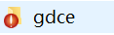
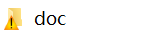
SVN图标介绍
一个新检出的工作复本使用绿色的对勾重载，表示Subversion 状态正常
在你开始编辑一个文件后，状态就变成 了已修改，而图标重载已经变成了红色感叹号
如果在提交的过程中出现了冲突，图标 就会变成了黄色感叹号

Slide 8
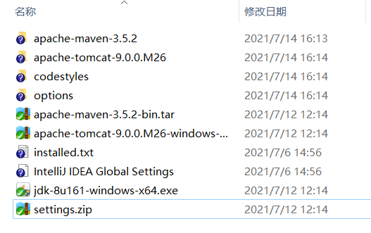
项目环境配置
使用控制系统SVN将文件夹icollege-xufe导入指定位置，文件夹中的gdce为本次实践项目，doc文件夹中的tools具有IDEA环境配置的maven本地库，Tomcat，进行jdk，Tomcat版本的选择，选择相关配置文件夹，导入maven本地库，完成项目环境配置
Maven本地库
本地Tomcat目录
jdk(Java软件开发工具包

Slide 9
工作内容
2

Slide 10
01
工作分配
Story-$018
修改咨询信息方法的UT测试
鬲梦
马蓉
Story-$034
生成商品信息方法的UT测试
刘新新
魏蓓蓓
赵洋阳
卫佳美
Story-$016
新增咨询信息方法的UT测试
肖如意
王婧
肖如意 用例（一） 5-69 ——用例（二） 75-146——用例（三） 4-43
王 婧 用例（一）70-134 ——用例（二） 4-74 ——用例（三） 44-83

Slide 11

02
工作完成情况
03
工 作 量：1day
开发时间：7.8
是否完成：是
Story-$016
工 作 量：3day
开发时间：7.8-7.9 7.12
是否完成：是
清爽蓝色
通用PPT模板
Story-$018
工 作 量：3day
开发时间：7.8-7.9 7.12
是否完成：是
Story-$034
工 作 量：5day
开发时间：7.8-7.9 7.12-7.14
是否完成：是
测试用例和问题单

Slide 12
项目分析
3

Slide 13



所选story编号
016-story
018-story
031-story

Slide 14
Story开发流程
测试、提交
MDE签收
领取story
SE澄清
MDE澄清
开发story
SE签收
转测试

Slide 15
开发人：赵阳洋 卫佳美
016-story 新增咨询信息方法的UT测试
1、作为开发代表，我期望对咨询管理模块NewsController的新增咨询信息方法addNews()的单元测试；
2、作为开发代表，我期望测试类放至到Maven工程以下目录中：src/test/java；
3、作为开发代表，我期望每个测试用例只覆盖单一业务场景；
4、作为开发代表，我期望测试用例编码规范符合统一标准要求（方法命名：should_xxx_when_xxx、EasyMock使用）。

Slide 16
开发人：鬲梦 马蓉
018-story 修改咨询信息方法的UT测试
1、作为开发代表，我期望对咨询管理模块NewsController的修改咨询信息方法modifyNews()的单元测试；
2、作为开发代表，我期望测试类放至到Maven工程以下目录中：src/test/java；
3、作为开发代表，我期望每个测试用例只覆盖单一业务场景；
4、作为开发代表，我期望测试用例编码规范符合统一标准要求（方法命名：should_xxx_when_xxx、EasyMock使用）。

Slide 17
开发人：魏蓓蓓 刘新新
034-story 获取指定商品信息方法的UT测试
1、作为开发代表，我期望对商品管理模块ProductController、的生成商品信息方法insert()的单元测试；
2、作为开发代表，我期望测试类放至到Maven工程以下目录中：src/test/java；
3、作为开发代表，我期望每个测试用例只覆盖单一业务场景；
4、作为开发代表，我期望测试用例编码规范符合统一标准要求（方法命名：should_xxx_when_xxx、EasyMock使用）。

Slide 18
所遇问题
1
2
3
4
5
nullpoint——漏了private MockHttpSession session = null
request调用不到—— setParameter使用MockHttpServletRequest解决
EasyMock.expect期待值与实际值不符合——
通过修改获取值的来源或具体数值解决
controller.setNewModel(newsModel)来构造controller的newsmdel对象调用不到数据库中的数据—— EasyMock.expect(newsModel.updateNews(news)).andReturn(true)解决
期待值和实际不等——
少了一遍EasyMock.expect(productModel.getMaxProductId()).andReturn(new Product())

Slide 19

测试用例和问题单
负责人：肖如意 王婧

Slide 20
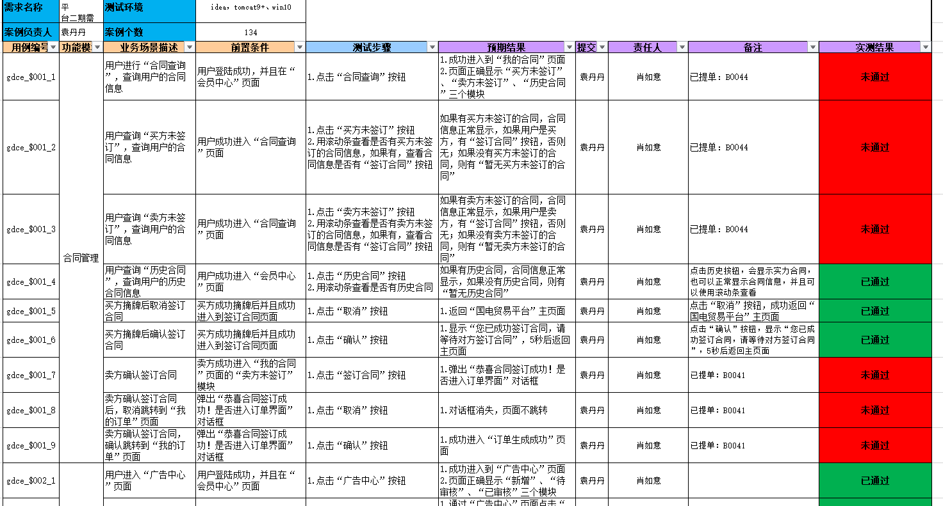

Slide 21
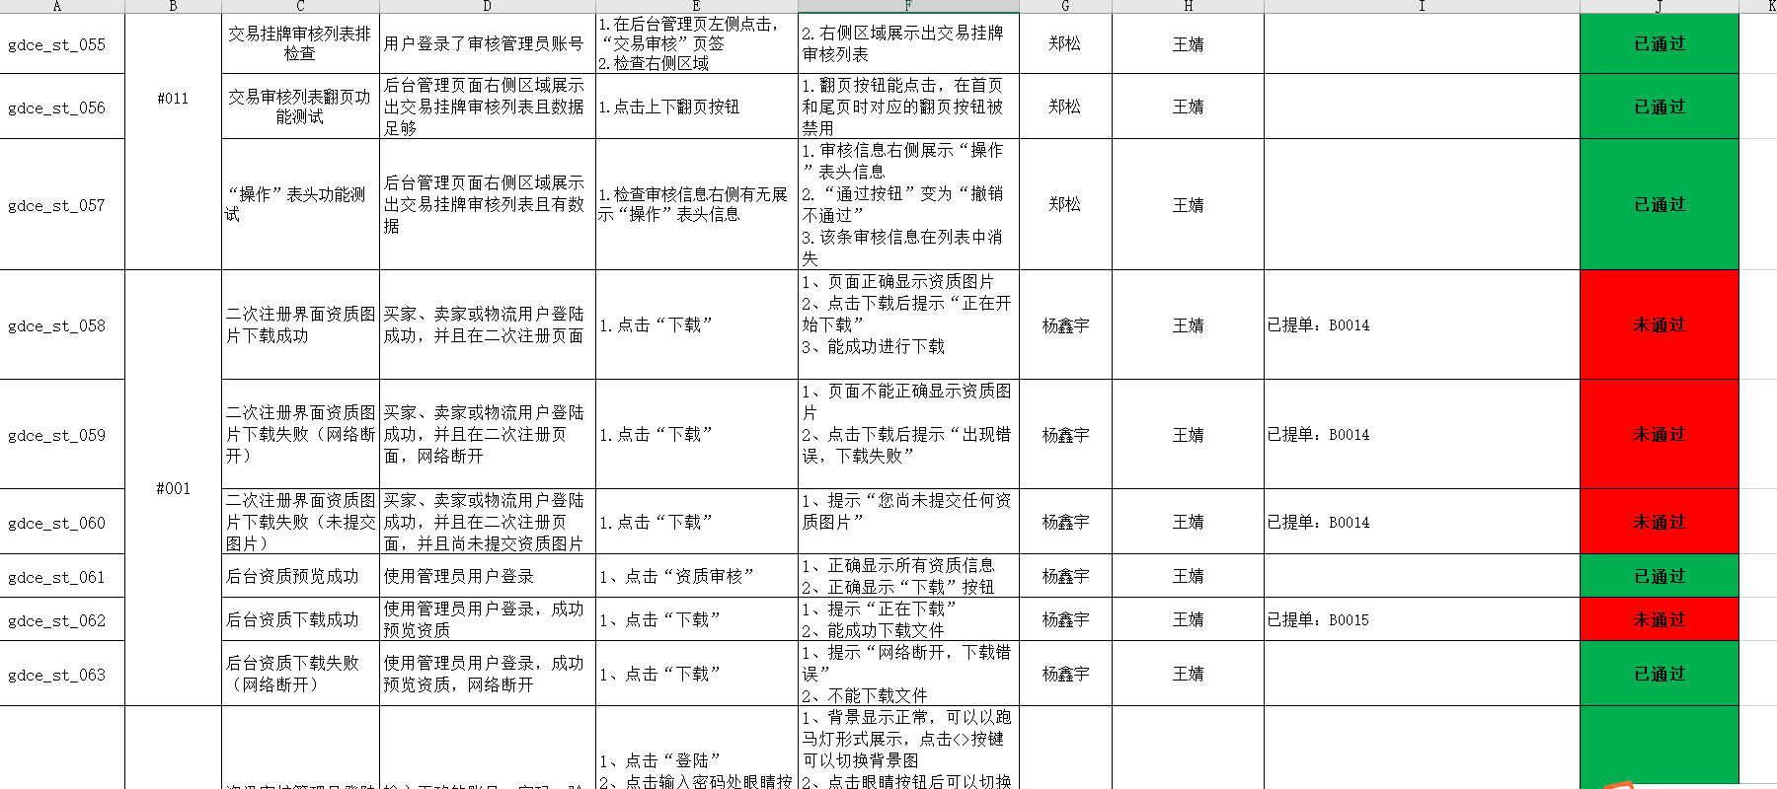

Slide 22
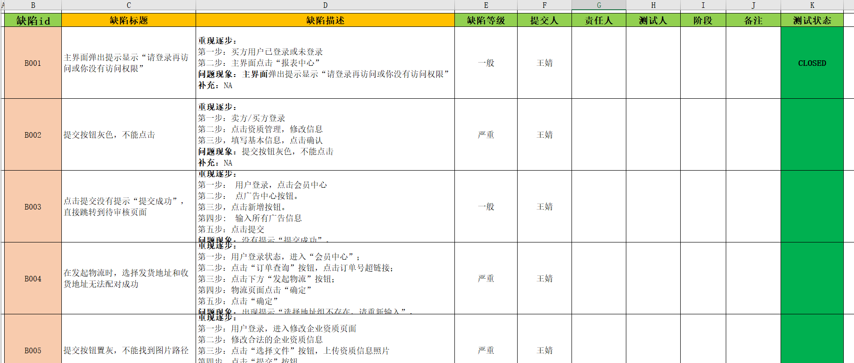

Slide 23
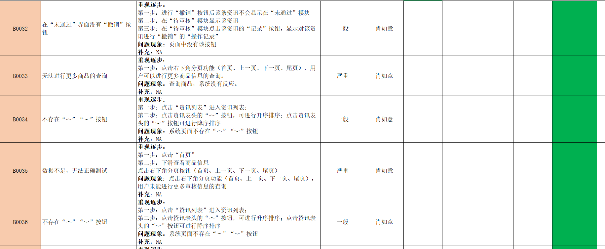

Slide 24
工作总结
4

Slide 25

工作总结
在培训的这一个月半的时间里，首先感谢公司为我们提供了一个这样的机会，让我们对公司的业务有了一个进一步的了解，对以后的工作生活有了一个更进一步的认知，也要感谢吕经理不厌其烦的为我们答疑解惑、耐心教导。
在刚开始的项目进行中，我们的团队协作意识较差，没有很好的发挥团队的作用，但到了项目后期的进行时，大家已经能够很好的意识到了团队的重要性，进行了紧密的团队协作，共同完成项目的遗留问题，互相帮助，完成任务的组员帮助未完成任务的组员，共同快速的完成项目，小组组长也每天尽力合理的分配任务，组员也每天尽力完成任务。对时间观念也有了更加清晰的认知。
通过这次实训，我们也对工作生活有了一个了解，学习到了很多。

Slide 26
Thanks for your watching

